Slide 1
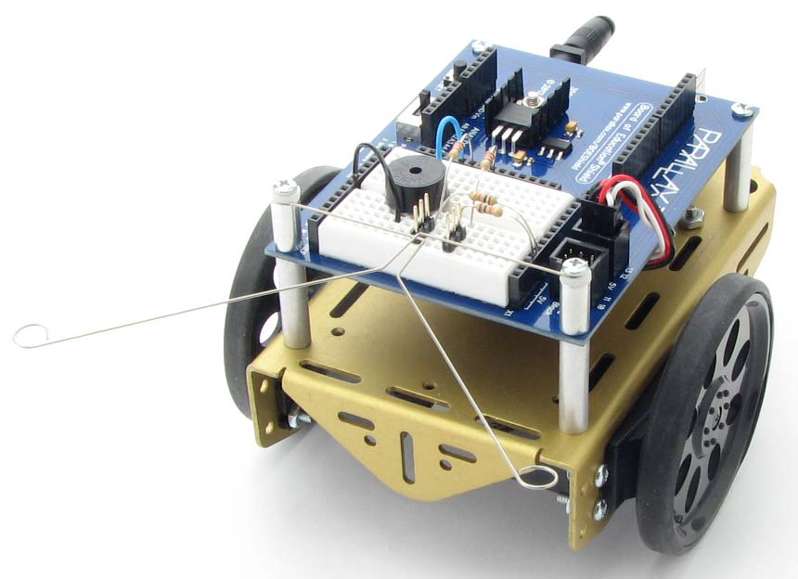
Arduino智慧機器人 觸鬚的觸碰式導航

Slide 2
組別成員 資工4A -白偉廷 資工4A-柳博仁 指導老師:陳興忠

Slide 3
目錄大綱
1.Arduino的介紹
2.研究背景和動機
3.計畫與目的
4.研究的方法
5.計畫配合事項

Slide 4
Arduino基本介紹
Arduino是一塊基於開放原始碼的簡單i/o介面版。
Arduino可以使用開發完成的電子元件例如感測sensors或其他控制器、LED、步進馬達或其他輸出裝置。
Arduino也可以用獨立的方式運作，在軟體溝通的介面目前可以支援：flash，processing Max/MSP或其他互動軟體。

Slide 5
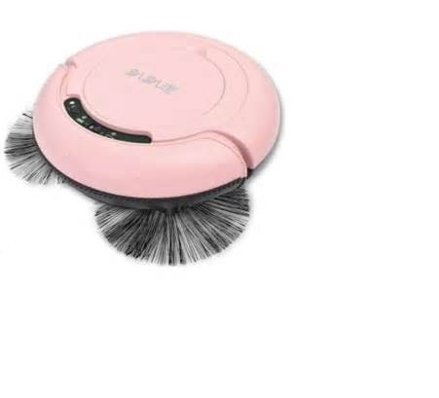
研究背景和動機
電子產品的出現使我們意識到，機器人自動化將大有可能完全融入一般大眾的日常生活裡，有關這方面的研究很多，也協助改進人類的生活，舉凡清潔、娛樂等用途。

Slide 6
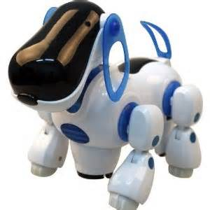
計畫與目的
現在社會上的父母大部分都是在外工作所以常常無法顧到小孩子，如果利用觸碰式機器人來加以製作出來的電子狗，可以長時間吸引小孩子的注意，不然就是以觸碰式機器人所加以製造出來的自動吸塵器來幫助忙碌的上班族，此計畫的目的在於減緩家人的負擔並且兼顧小孩子的健康以及安全。

Slide 7
研究的方法
首先我們先了解Arduino開發軟體的內容，然後我們在去學習課堂上的內容，如何去操作了解硬體的元件跟電路的配線，再來要去實作有關Arduino的基本程式設計，本身Arduino就有很多設計好的變數、結構、函數，學起來相當快。
變數
例: byte a ; →宣告變數a 為1 byte 大小
結構
例: setup(){
……. →設定程式的初始值
}
函數
例: delay(500); →維持狀態0.5秒

Slide 8
計畫配合事項
在未來的生活中，我們可以運用在家庭場所、公司辦公室，甚至工廠，使用觸鬚碰撞偵測而達到繞過障礙物繼續實作的功能，像是可以幫助一些身障人士來處理不方便的家務，或是玩具來說也可以大大的提升小孩子的興趣，會互動的玩具機器狗，也可以增加玩具的耐玩度，減少被小孩子太快淘汰的命運。

Slide 9
參考資料
Arduino機器人實作網站 http://www.csie.mcu.edu.tw/stuproj/98/25/index.htm
http://www.Arduino.cc網站
飆機器人網站 普特公司
簡易操作手冊
http://www.playrobot.com

Slide 10
謝謝大家
報告完畢

